Slide 1
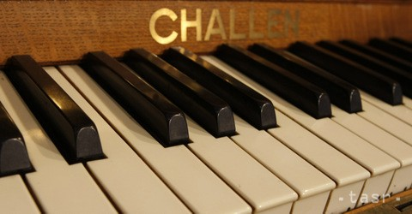
Romantizmus

Slide 2
Kedy a Kde vznikol?
Stal sa najdôležitejším umeleckým prejavom 19. storočia
Vznikol vo Francúzsku.
Francúzske slovo roman = napínavý, dobrodružný, často odchýlený od skutočnosti.

Slide 3
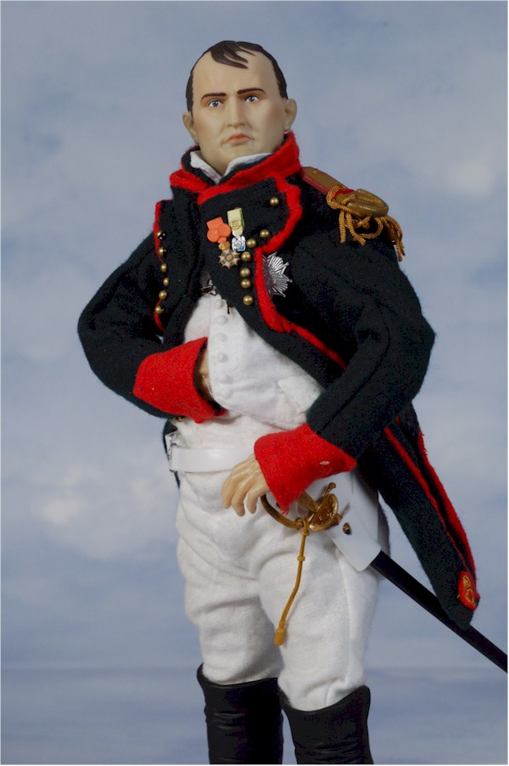
Čo sa udialo v 19. storočí
Napoleón – vojenský génius, cisár
Vznik nových štátov
Revolúcie v Európe
Zrušenie poddanstva
Rakúsko-maďarské
vyrovnanie
Vznik Matice slovenskej
Rozvoj vedy a techniky
(fotografia, fonograf)

Slide 4
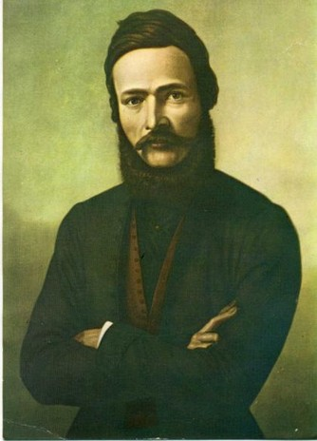
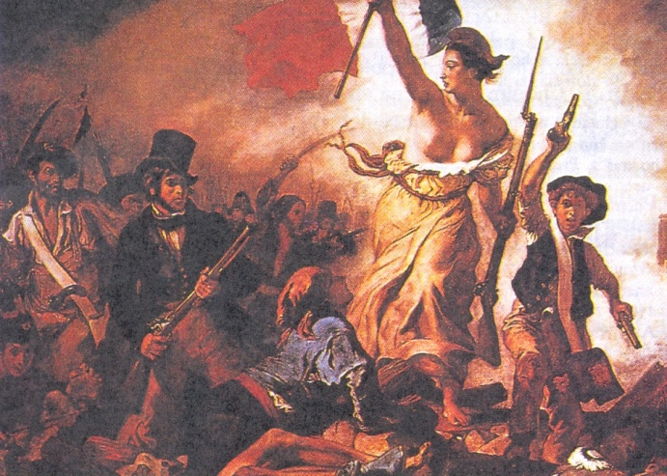
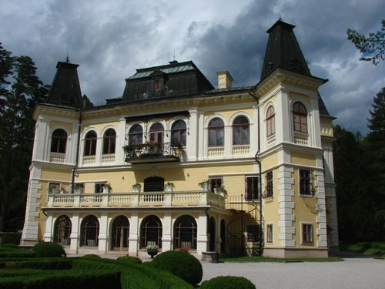
Duch romantizmu sa prejavil
V literatúre - boli obľúbené historické romány ( Viktor Hugo, ..)
V maliarstve – umelci používajú sýtejšie farby, obľúbené sú historické
námety, krajinky,portréty
V architektúre – vracia sa ku gotike a románskemu slohu
Najvýraznejšie sa prejavil v hudbe

Slide 5
Hlavné znaky hudobného romantizmu:
Hudba už nemá prinášať len rozptýlenie, ale má vyjadriť pocity človeka
fantáziu
individualizmus
vzťah k prírode a k národu,
lásku, lásku k slobode

Slide 6
Hudba sa sťahuje do koncertných siení, divadiel, salónov – koncerty pre verejnosť
Nastáva rozmach opery (aj v národných jazykoch)
Rozmach symfonickej básne -najvýznamnejším typom programovej hudby.Jej námet sa viaže k známym literárnym,alebo výtvarným dielam
Do orchestra pribudli nové dychové nástroje + harfa
Klavír vytlačil čembalo
Melodika a melódia sú pestrejšie
Rytmus je detailnejšie rozpracovaný
Prevláda durová a molová tónina, bohatá harmónia
Formujú sa národné hudobné školy

Slide 7
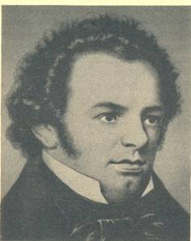
Franz Schubert 1797 - 1828
Narodil sa na predmestí Viedne.
Už ako 11 – ročný spieval v slávnom viedenskom chlapčenskom zbore. Komponovať začal ako 13 – ročný.
Celý život žil vo veľkej biede,uživiť sa hudbou nebolo ľahké
Študoval u Salieriho
Pôsobil aj na Slovensku,v Želiezovciach- kde pôsobil ako učiteľ hudby v rodine grófa Esterházyho
Za svoj krátky,31-ročný život vytvoril vyše 600 piesní.
Zomrel na týfus a na vlastné želanie je pochovaný vedľa Beethovena

Slide 8
DIELO:
Jeho cykly piesní, ako napr. Krásna mlynárka, Zimná cesta, Labutia pieseň, patria do kategórie nesmrteľných diel, pred ktorými sa obdivne skláňal aj Beethoven
Pieseň Kráľ duchov, Margarétka pri praslici,či pieseň Ave Maria patria k svetovým hudobným pokladom
Pre vypočutie ukážky kliknite na farebný názov piesne

Slide 9
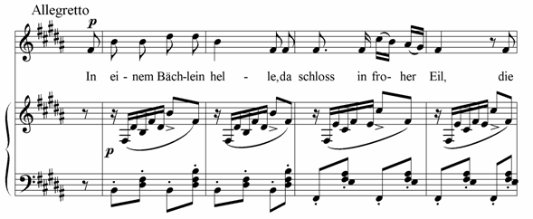
Úloha na počúvanie:
Započuvajte sa do jednej z najznámejších piesní F.Schuberta.
Skúste uhádnuť názov piesne
A) ZAJAČIK B) PSTRUH C) MEDVEĎ
Skúste odôvodniť svoj výber.
https://www.youtube.com/watch?v=nyTutGE--68

Slide 10
ĎAKUJEM ZA POZORNOSŤ

